Slide 1
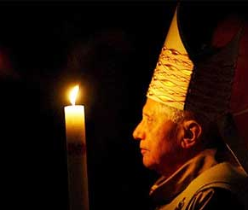
Año de la Fe:
Del 11 octubre 2012
al 24 noviembre 2013
Redescubrir la alegría de creer

Slide 2
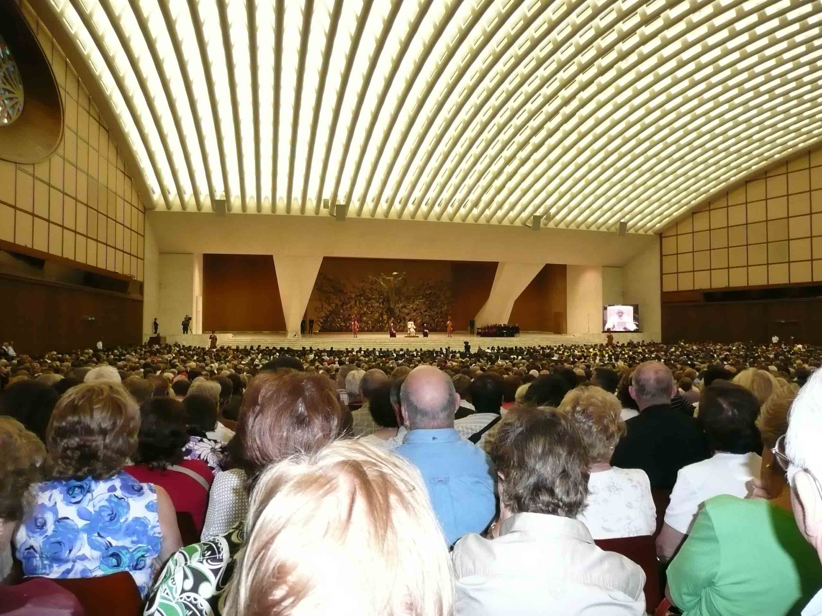
Catequesis del Papa
Audiencia General miércoles 7 de noviembre 2012

Slide 3
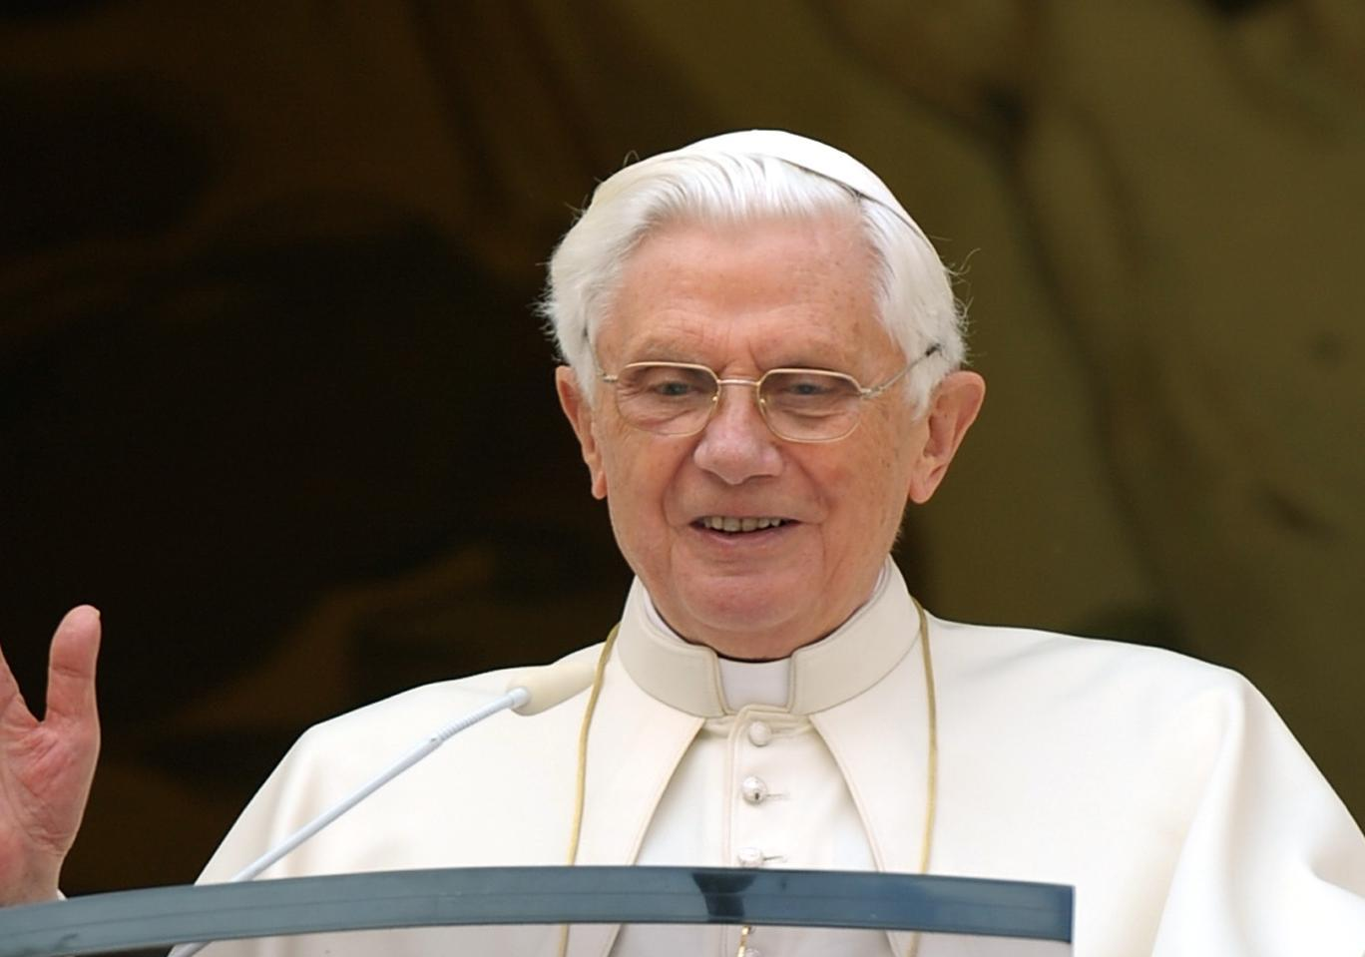
El deseo de Dios

Slide 4
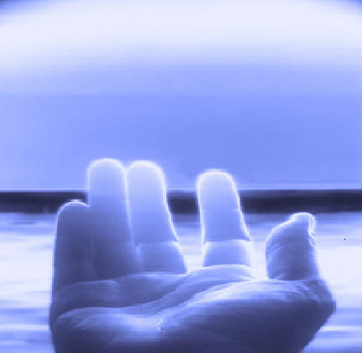
El hombre lleva en sí mismo un misterioso anhelo de Dios.
El deseo de Dios está inscrito en el corazón del hombre, porque el hombre ha sido creado por Dios y para Dios; y Dios no cesa de atraer al hombre hacia sí, y sólo en Dios encontrará el hombre la verdad y la dicha que no cesa de buscar.

Slide 5
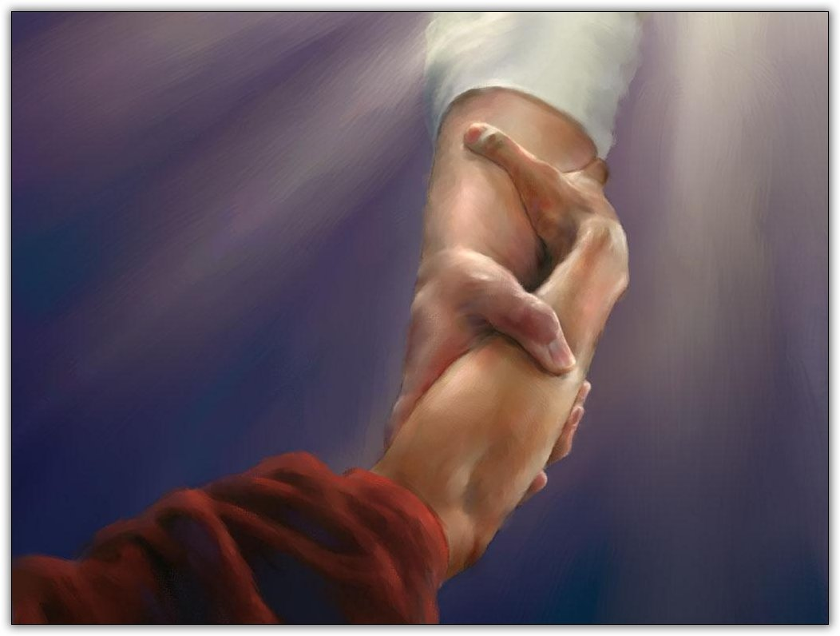
El deseo humano tiende siempre a ciertos bienes concretos, a menudo espirituales. Y se enfrenta a la cuestión de qué es realmente "el" bien, y por lo tanto, a confrontarse con algo que es distinto de sí, que el hombre no puede construir, pero que está llamado a reconocer.

Slide 6

¿Qué puede realmente satisfacer el deseo del hombre?
Todo bien experimentado por el hombre va hacia el misterio que rodea al hombre mismo; cada deseo se asoma al corazón del hombre, se hace eco de un deseo fundamental que nunca está totalmente satisfecho.

Slide 7
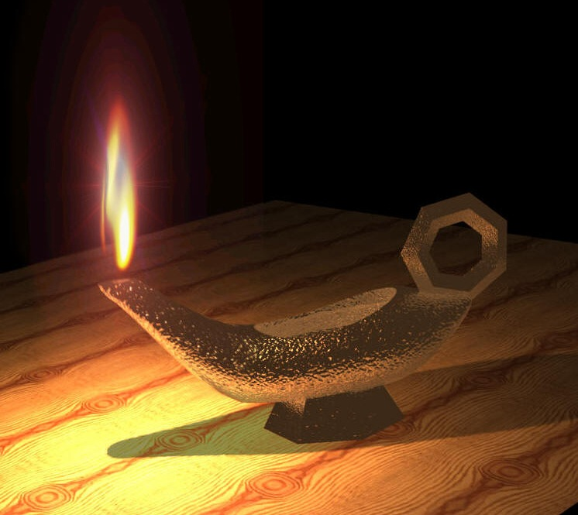
Es posible abrir un camino hacia el auténtico sentido religioso de la vida, que muestra cómo el don de la fe no es absurdo ni irracional. Sería muy útil promover una especie de pedagogía del deseo, tanto para aquellos que aún no creen, como para aquellos que ya han recibido el don de la fe.

Slide 8

En primer lugar, es necesario aprender el sabor de la alegría auténtica de la vida. Entonces será más fácil evitar o rechazar todo aquello que, aunque en principio parezca atractivo, resulta ser bastante soso, fuente de adicción y no de libertad. Y, así, hará emerger el deseo de Dios.

Slide 9

Un segundo aspecto es la necesidad de nunca estar satisfecho con lo que se ha logrado. Solo las alegrías verdaderas son capaces de liberar en nosotros esa ansiedad que nos lleva a ser más exigentes --querer un bien superior, más profundo--, para percibir más claramente que nada finito puede llenar nuestro corazón.

Slide 10

No se trata de sofocar el deseo que está en el corazón del hombre, sino de liberarlo, para que pueda alcanzar su verdadera altura. Cuando en el deseo se abre la ventana hacia la voluntad de Dios, esto ya es un signo de la presencia de la fe en el alma, fe que es una gracia de Dios

Slide 11
Año de la Fe:
Del 11 octubre 2012
al 24 noviembre 2013
Redescubrir la alegría de creer

